Slide 1
PROJEKT
TEMA: FIGURAT FEMERORE NE LETERSI.
LENDA:LETERSI.
KLASA:Xb.
PUNOI:XHULJA NIKOLLA

Slide 2
OBJEKTIVAT:
Te ve ne dukje Figurat karakteristike femërore te VEPRAVE te studiuara .
Te analizoj personazhet femërore sipas vecorive dhe perfaqsimit ne drejtimin letrar prej tyre.
Te aktualizoj figurat femerore me kohen sot permes nje eseje.

Slide 3
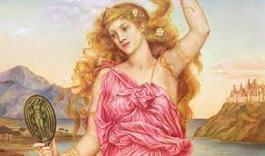
TE VE NE DUKJE FIGURAT KARAKTERISTIKE FEMERORE.
HELENA
Figurat karakteristike femërore të "Iliadës":Helena: Një vajzë e bukur dhe erës së para të Spartës, Helena është shkaku i luftës së Trojës. Ajo është një figurë femërore që shkakton konflikte dhe ndikojnë në ngjarjet e përgjithshme të poemës.
MEDEA
Figurat karakteristike femërore të "Medeas":Medea: Medea është protagonistja kryesore e tragedisë greke "Medea". Ajo është një grua e fuqishme dhe inteligjente, por shumë e shkatërruar nga zilia dhe hakmarrja. Ajo është një personazh i komplikuar që tregon forcën dhe dobësinë e natyrës njerëzore.Figurat karakteristike femërore të "Hamletit":

Slide 4
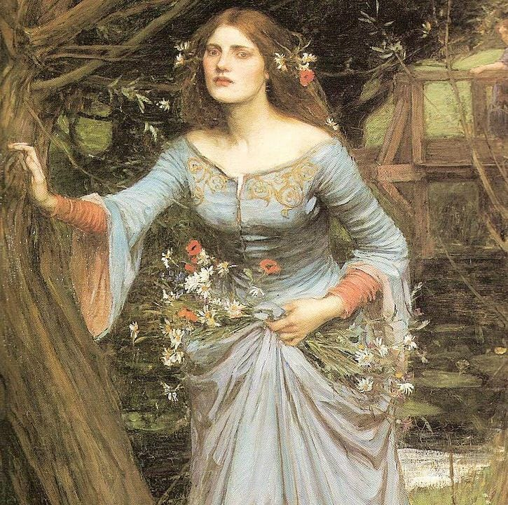
VAZHDIM
OFELIA
Ofelia është dashuria e Hamletit dhe një personazh i rëndësishëm në tragjedinë "Hamlet". Ajo është e pastër dhe e pafajshme, por edhe e lënë në mëshirë të forcave të trazuar në jetën e saj. Ofelia paraqitet si një viktimë e rrethanave dhe e ndikimit të të tjerëve.
BEATRICJA
Beatrice Portinari është një personazh i shquar në veprën e famshme "Divina Commedia" (Komedija Hyjnore) të autorit italian Dante Alighieri. Ajo është e dashura e Dante dhe shërben si një simbol i shenjtërisë, bukurisë dhe frymëzimit për të shkrimtarin gjatë rrugëtimin e tij nëpër botën e tjetërsuar. Beatrice paraqitet në sferën hyjnore dhe udhëheq Danten drejt krijuesit, pasi ajo është ndërmjetësja e tij për të arritur të parajsës dhe për t'i treguar rrugën e drejtë.

Slide 5
TE ANALIZOJ PERSONAZHET FEMERORE.
MEDEA
Medeaja është një personazh që shkakton reflektime të thella mbi natyrën njerëzore dhe dilemat etike. Ajo ka qenë subjekt i shumë interpretimesh dhe analizave letrare, duke përfaqësuar forcën dhe marrëzirën e dashurisë së zhgënjyer, si dhe tensionet midis detyrës familjare dhe vlerave personale. Përmes perfaqësimit të Medeajës, Euripidi trajton temat e përçarjes morale dhe tragjedisë që mund të vijë nga fuqia e mëdha emocionale. Në drejtimin letrar, Medeaja përfaqësohet si një personazh me konflikt të thellë moral dhe emocional. Ajo përshkruhet si një grua që është zhgënjyer dhe e tronditur nga i dashuri i saj, Jasoni, dhe vendos të hakmarrë me mjetet më të mëdha. Përfajësohet për veprime të pafalshme, duke përfshirë vrasjen e fëmijëve të saj për të ndëshkuar Jasonin dhe familjen e tij. Kjo trajton tema si hakmarrje, tradhti, pasion dhe luftë e brendshme morale.
HELENA
Në aspektin e veçorive, Helena shfaqet si një femër e jashtëzakonshme për bukurinë e saj. Ajo përshkruhet si personazh me vetëbesim, charizmë dhe ndikim të madh mbi burrat që rrethojnë. Megjithatë, Helena gjithashtu konsiderohet e kontestuar dhe e pabesueshme për shkak të roli të saj në shkaktimin e Luftës së Trojës. Ajo shpesh konsiderohet si burimi i konflikteve dhe tragjedisë që ndodhën në rrëfimin mitologjik.Në drejtimin letrar, Helena e Trojës paraqitet si personazh kompleks dhe me shumë dimensionePërfaqsimi i Helenës në këto vepra varet nga pikëpamjet e autorëve dhe vlerësimet e tyre për karakterin e saj. Disa e paraqesin atë si një viktimë të fatit, ndërsa të tjerë e kritikojnë atë si një figurë e përgjakshme dhe mashtruese.

Slide 6
VAZHDIM
OFELIA
Në aspektin e veçorive, Ofelia përfaqësohet si një personazh i përtacur dhe tërheqës emocionalisht. Ajo është e zënë nga ndjenjat e saj për Hamletin dhe ndikohet shumë nga zhvillimet e jashtme. Ofelia paraqitet si një grua e dobët dhe e paformësuar, e cila nuk është në gjendje të mbrojë veten ose të mbajë kontrollin mbi jetën e saj. Ajo shfaqet me një sërë simboleve të harrimit dhe humbjes së shëndetit mendore. Në drejtimin letrar, Ofelia është një personazh që shkakton ndjekje emocionale të thella tek publiku. Ajo përfaqësohet si një viktimë e rrethanave dhe manipulimeve të tjera, duke përjetuar një rrugëtim nga dashuria dhe lumturia drejt tragjedisë dhe humbjes së vetes. Përmes perfaqësimit të Ofelias, Shakespeare trajton temat e paaftësisë për të qëndruar mbi trazirat e jetës dhe humbjen e identitetit.
BEATRICJA
Veçoritë e Beatrices janë si vijon:Idealizimi: Beatrice është personifikimi i bukurisë dhe mrekullisë.Dante e idealizon atë si simbol të pafundësisë dhe harmonisë.Frymëzimi: Beatrice ka një ndikim të thellë në Dante. Ajo është burimi i frymëzimit të tij artistik dhe intelektual. Spiritualiteti: Beatriceështë ndërlidhja mes Dante dhe Perëndisë, duke e udhëzuar atë në rrugën e drejtë dhPër këto arsye, Beatrice dhe perfaqsimi i saj në veprat e Dante kanë mbetur një pikë referimi kryesore për shkrimtarët dhe studiuesit e letërsisë, dhe kanë ndikuar në zhvillimin e koncepteve të dashurisë, spiritualitetit dhe frymëzimit në letërsinë botërore.e në përvojën e tij shpirtërore.

Slide 7
KRAHASIMI
OFELIA | TE PERBASHKETAT | BEATRICJA
-Të veçantat e Dashuria e Hamletit dhe ndikimi i saj në zhvillimin e ngjarjeve.Paraqitet si një vajzë e re, e ndjeshme dhe delikate.Përjeton një vdekje tragjike, ku vetëvrasja është shumë e diskutuar. | Jane personazhe me rendesi ne krijimtarinë letrare Kanë lidhje të veçantë me protagonistët e veprave Kanë rrëfim tragjik | -Të veçantat e Beatrices:Simbolizon hyjninë dhe perfeksionin.Udhëheq Dante në rrugën e tij drejt perëndisë.Lidhja e Dante me Beatricen shfaqet në të tri pjesët e "Divina Commedia" - "Inferno", "Purgatorio" dhe "Paradiso".

Slide 8
ESE ARGUMENTUESE FILOZOFIKE.
Eseja argumentuese filozofike ka për qëllim të aktualizojë karakteristikat e Medeas dhe Beatrices në kontekstin e femrave të ditëve të sotme. Duke u fokusuar në fuqinë dhe autonomine e tyre, autorja paraqet një perspektivë të re mbi këto figura ikonike të letërsisë dhe artit.Në fillim, autoria shpjegon se Medea, me karakteristikat e saj të jashtëzakonshme dhe kontestueshme, mund të shërbejë si frymëzim për femrat e ditëve të sotme. Ajo paraqitet si një figurë e ndjeshme, e zgjuar dhe e vendosur, por gjithashtu e tmerrshme. Në vazhdim, autoria përshkruan Beatricen si figurën kryesore në "Divina Commedia" të Dantes. Ajo përfaqëson virtytet e bukurisë, inteligjencës dhe gruas ideale. Beatrice, në shoqërinë moderne, aktualizohet si simbol i fuqisë së intelektit dhe lidhjes së femrave me dijen dhe kulturën. Eseja argumentuese filozofike përfundon me ideja që karakteristikat e Medeas dhe Beatrices, të adaptuara dhe aktualizuar për femrat e ditëve të sotme, mund të jenë burim frymëzimi dhe forcës për të ndryshuar realitetin.

